Slide 1

PUGLIA’S CHRONICLES
DELUXE EDITION

Slide 2
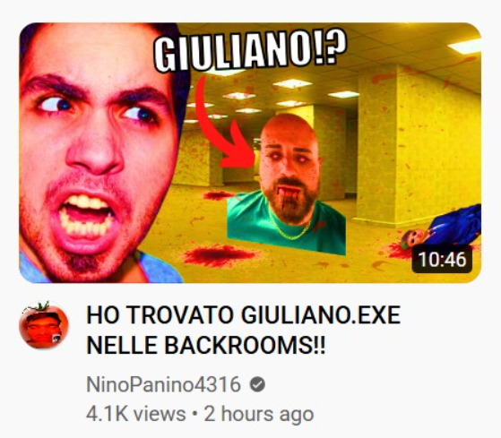

Probabilmente ti sei chiesto: che cos’è questa nuova edizione? Qual è il senso della vita? Come fa Giuliano ad essere così potente? Quanti crimini ha commesso Nino? Foggia verrà mai affondata nel Mediterraneo?
Qui troverai la risposta ad alcune di queste domande!
SOMMARIO
Personaggi del libro
Quanti crimini ha commesso Nino?
Fanfiction
Sponsor
Oroscopo
Top 10 pose più intimidatorie di Giuliano
Nino NON è William Afton

Slide 3
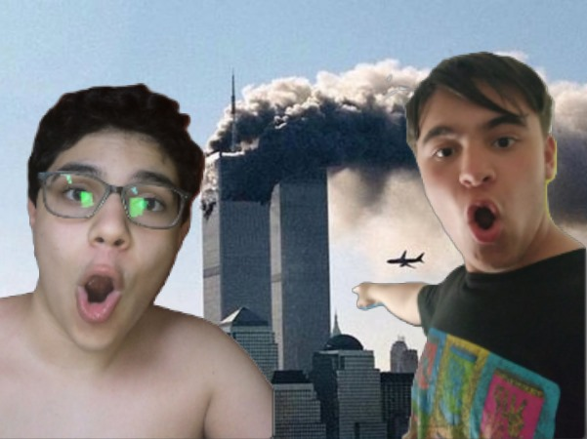
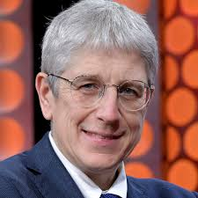
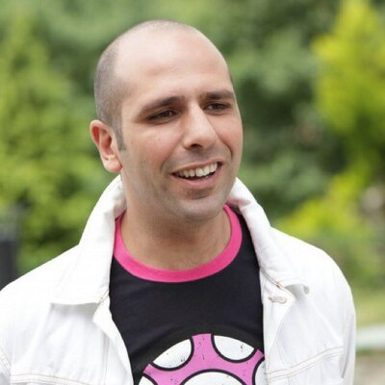
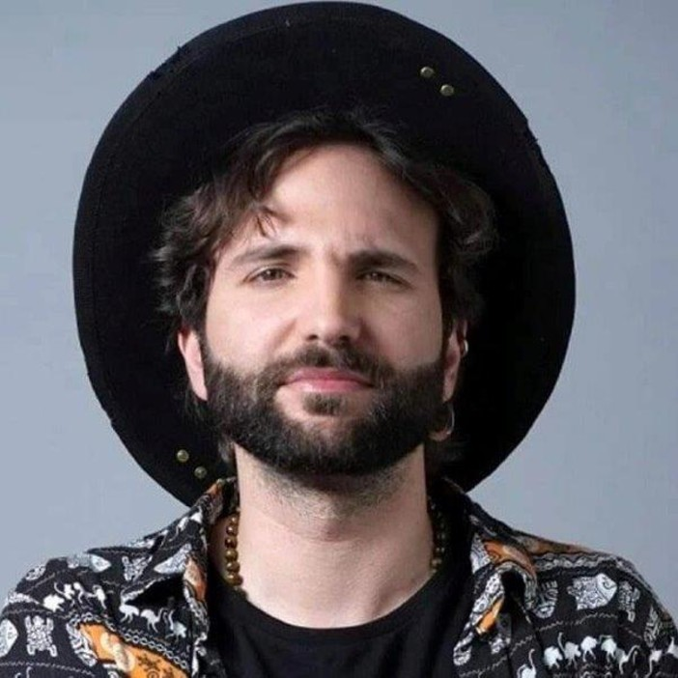
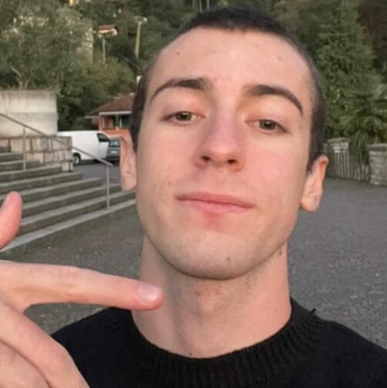
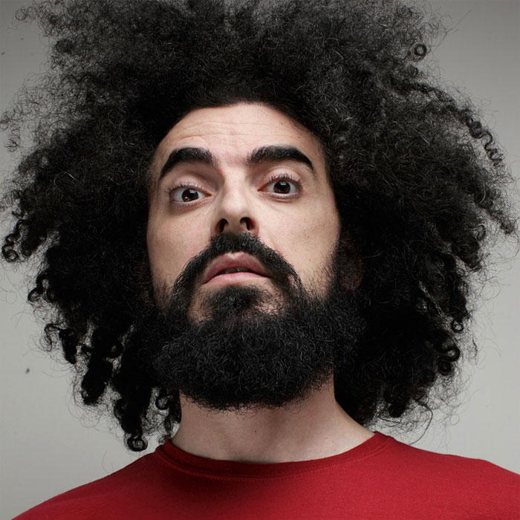
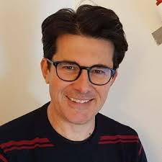

PERSONAGGI DEL LIBRO
NINO:
Non ama i criceti, la loro relazione è puramente sessuale.
MARIO GIORDANO:
The ultimate boomer. Non si capisce un cazzo nei suoi discorsi.
CHECCO ZALONE:
Nonostante sia nella copertina, è stato scartato dalla trama. È ancora alla ricerca di Angela.
IVAN:
Campione mondiale di tetris per mini gameboy dei cinesi.
BARBASCURA X:
Pagato dai poteri potenti per impiantare microchip nel cervello insieme a Bill Gates.
LOLLOLACUSTRE:
Siamo costretti a sorbirci i suoi video, ma finché non muore dobbiamo fare così.
GIOVANNI MUCIACCIA:
Si dice che sia stato lui a costruire il Burj Khalifa con cartapesta e colla vinilica.
SABAKU:
Non si tocca nemmeno con un fiore, a meno che non sia un fiore con qualche statistica particolare, in quel caso lui lo toccherebbe
CAPAREZZA: Ama le donne che sanno di merluzzo.

Slide 4

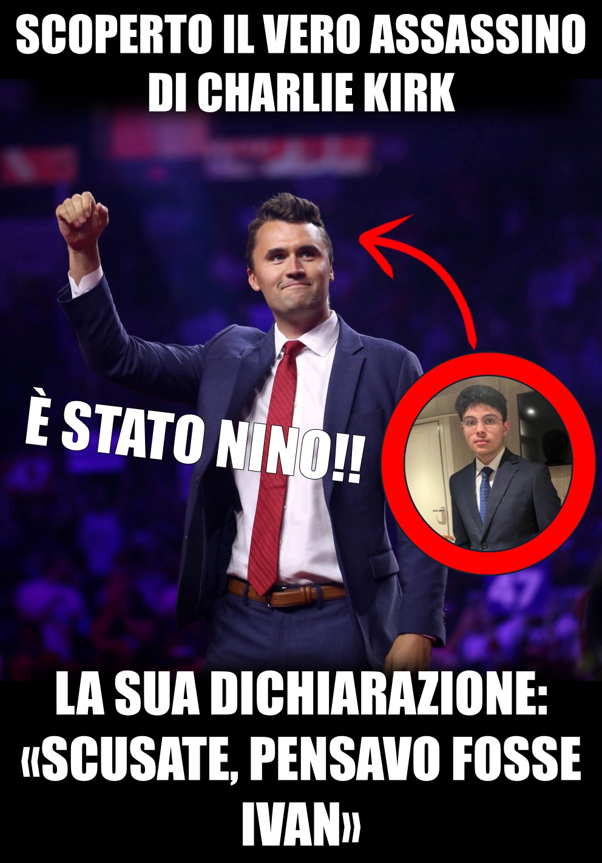




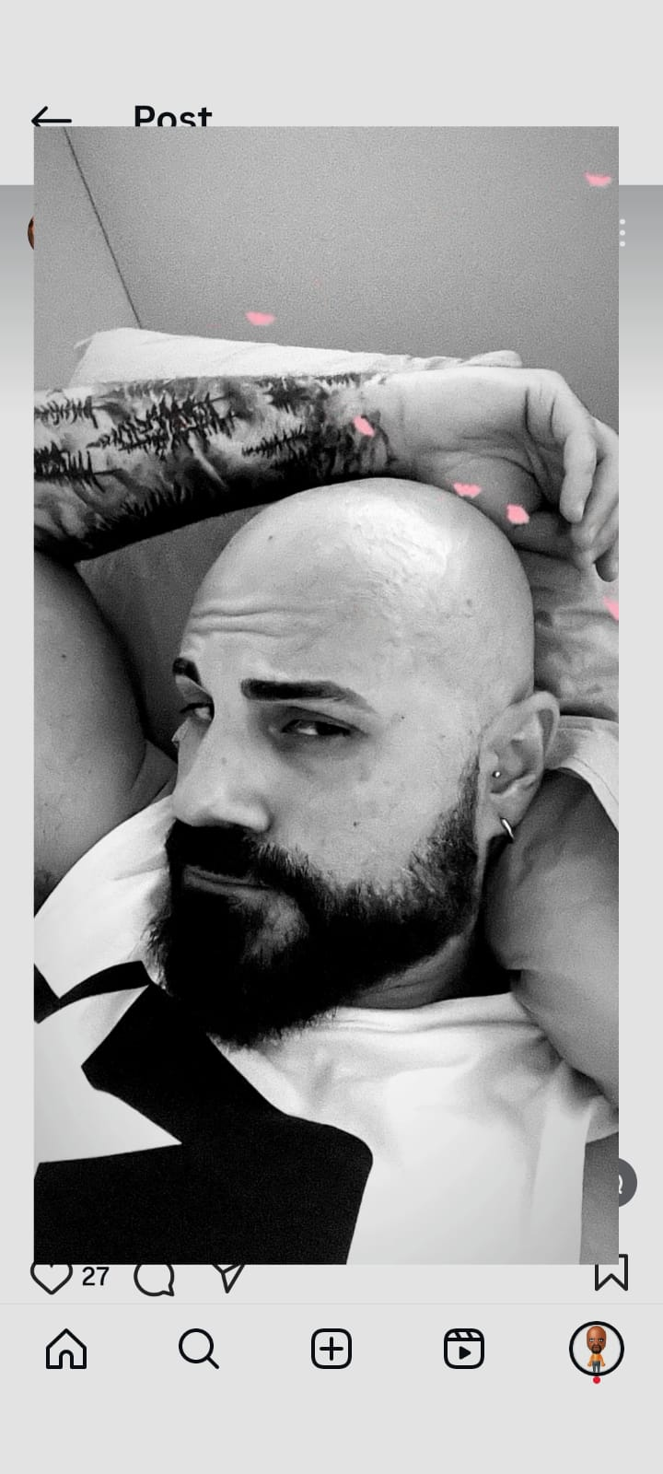
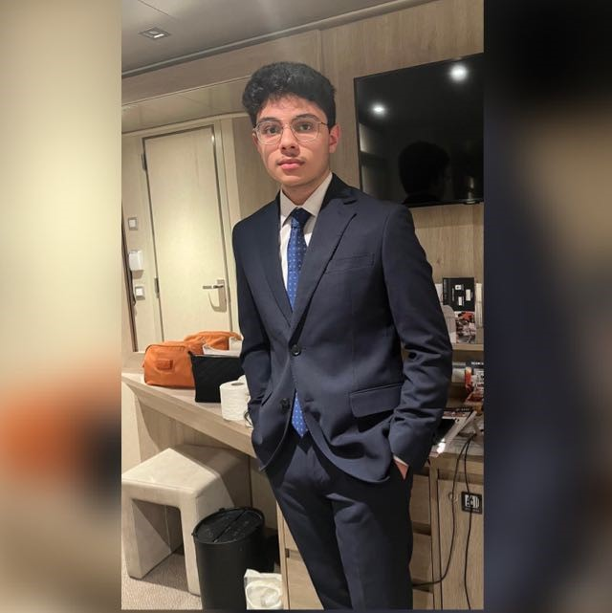

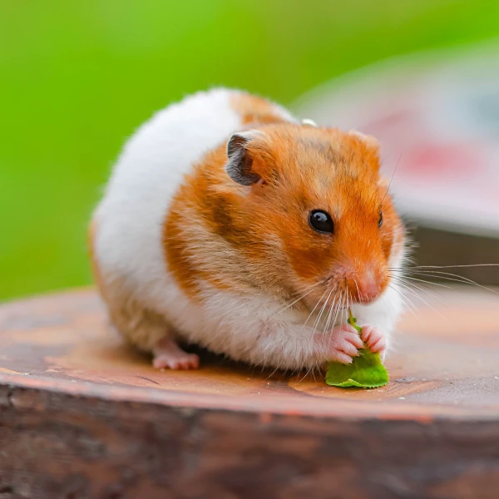



























QUANTI CRIMINI HA COMMESSO NINO?
Contrabbando illegale di criceti;
Utilizzo di criceti come preservativi per atti sessuali con altri criceti;
Manomissione del panino «carbonaro» ai danni di Franchino e Cicciogamer;
Fuga da scuola e rapina a mano armata ai danni di una vecchia.
Parcheggio in zona vietata in via Brombeis (NA);
Atti sessuali non consensuali con dei criceti (molteplici volte);
Assassinio di Charlie Kirk;
Rapimento di Emanuela Orlandi;
Furto di una coca cola all'Eurospin;
Acquisto di giochi scaricati illegalmente.
Possessione illegale di un telefono in classe;
Assalto in moto ai danni di Ivan (molteplici volte);
Tentato omicidio ai danni di Ivan (molteplici volte);
Corruzione del pubblico ufficiale Giuliano con dei gin tonic;
Utilizzo di criceti come preservativi (molteplici volte);
Assalto con 2 cornetti alla nutella ai danni di Cicciogamer nel Romics del 2016.
Inquinamento per far sprofondare la Puglia nel Mediterraneo;
Omicidio di massa in via Russo (Termini Imerese) a causa di «plagio del cognome»;
Distruzione della scuola con causa: «hanno tolto la coca cola dalle macchinette».
Nino = Panino
Birillo, ultimo avvistamento: 6 Maggio 2025

Slide 5

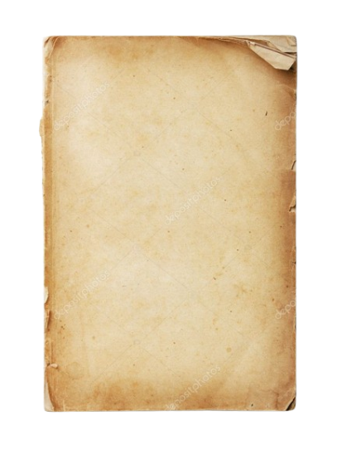
FANFICTION
Tutti sanno che Nino è cool as fuck.
Ma chi sa cosa pensa davvero? Chi sa perché stupra i criceti? E perché lo ricordiamo con lo stesso affetto con cui pensiamo al mitico (inesistente?) Dr Pepper? Forse.
Credo fosse Kant a dire: “L’esperienza senza teoria è cieca, ma la teoria senza esperienza è un mero gioco intellettuale.” Nino incarna l’esperienza stuprando criceti tutto il giorno, ma incarna la teoria quando proclama: “Let’s-a go! Keep it up, baby!”
Quando Nino lascia il suo rifugio sicuro per stuprare un criceto, sa che potrebbe morire. Eppure, per un uomo che può comprare vite con il denaro, la vita diventa solo un deposito di valore. Una tassa che si può pagare, proprio come un ricco considera ogni legge con una multa un semplice prezzo.
Noi pensiamo a Nino come a un eroe, ma in realtà è soltanto un privilegiato. Un one percenter di una varietà più elevata: quella della vita.
Forse.

Slide 6

SPONSOR
Prima di continuare, volevo ringraziare lo sponsor che ha reso possibile la realizzazione di questo libro.
Avete mai provato a rubare i dati di qualcuno che stava usando una rete wifi pubblica, per poi accorgervi che in realtà sta usando una VPN? Tranquilli, abbiamo il servizio che fa per voi!
Con SudVPN, anche i nostri amici terroni potranno rubare i dati di chi vogliono, quando vogliono e dove vogliono! SudVPN bypassa le altre VPN e mette in automatico un virus per il controllo da remoto sul dispositivo che vuoi! Informazioni private, dati, foto, video, saranno tutte tue!
A SOLI 200€ AL MESE !
199.99€
SCONTO SOLO PER OGGI!
Con il codice: FOGGIA10, avrete il 10% di sovrapprezzo!

Slide 7
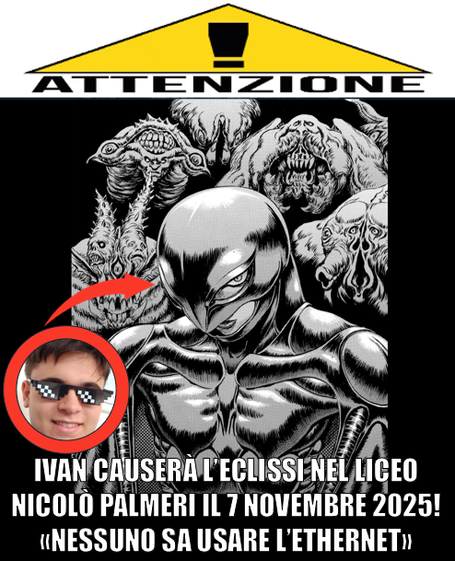
OROSCOPO (DEATH EDITION)
Vi siete mai chiesti come morirete? No? Non mi interessa! Adesso potete scoprirlo in base al vostro oroscopo!
GENNAIO
LUGLIO
FEBBRAIO
AGOSTO
MARZO
SETTEMBRE
APRILE
OTTOBRE
MAGGIO
NOVEMBRE
GIUGNO
DICEMBRE

Slide 8
GENNAIO
Torna indietro
Vai avanti
Sei morto provando a imitare le pazze acrobazie di un programma di DMAX nonostante l’avviso «Non fatelo a casa!». Il Moige prenderà a pugni un muro e cadrà in ginocchio singhiozzando. Avrebbero potuto fare qualcosa!!

Slide 9
FEBBRAIO
Torna indietro
Vai avanti
Ucciso da Nino con un «prank finito male». (Ti ha fatto vestire con un costume da criceto e ti ha stuprato per 5 giorni di fila.)

Slide 10
MARZO
Torna indietro
Vai avanti
Dopo un incidente in un cantiere, cadi in un cubo di vetro insonorizzato. Nessuno sente le tue urla mentre prendi a pugni le pareti. Da fuori le persone applaudiranno e ti scambieranno per un mimo, mentre soffochi per la mancanza di ossigeno. Guadagni 2,75€.

Slide 11
APRILE
Torna indietro
Vai avanti
Raccogli una moneta per terra, abbassandoti schivi involontariamente il colpo di un cecchino, che colpisce una macchina che stava passando. La macchina si schianta su una pompa di benzina, facendola esplodere. Un influencer lì vicino pubblica la foto dell’esplosione con scritto «Spero che accada a Foggia». Antoncensco, vedendo il post, scoppia a ridere e per sbaglio, fa cadere il bicchiere d’acqua che tiene sulla scrivania sopra il computer. Mentre porta il computer a riparare, un ladro gli entra in casa e ruba il suo stereo. Alle tre di notte il ladro porta lo stereo ad una festa in via Giovanni da Procida angolo Vespri Siciliani, dove ascolta musica napoletana e mangia pasta con le sarde. Dal nulla un poliziotto dà una testata alla porta e si mette a manganellare chiunque. Nella stanza a fianco Giancalberto, stava per vincere una partita a Fortnite, quando il rumore del poliziotto lo distrasse e gli fece perdere la partita. Dalla rabbia lanciò il controller dalla finestra aperta e prese in testa Piergilda, che svenne sul marciapiede. Piergilda in realtà era un famoso cecchino in fuga dalla polizia. Venne arrestata, ma dopo 3 mesi riuscirà a scappare giurando vendetta su di te che sei riuscito a schivare il colpo. Per sapere come continua rileggi da capo.

Slide 12
MAGGIO
Torna indietro
Vai avanti
Ti sei dimenticato di pagare le tasse, il giorno dopo il sole implode.

Slide 13
GIUGNO
Torna indietro
Vai avanti
Assassinato in modo scioccante mentre cercavi semplicemente di attraversare Dallas con il tuo corteo di auto con il tettuccio abbassato nel 1963.

Slide 14
LUGLIO
Torna indietro
Vai avanti
Macroplastiche (hai mangiato una sedia).

Slide 15
AGOSTO
Torna indietro
Vai avanti
Giuliano ha scoperto che non hai fatto inglese. (Adesso non lo farai mai più).

Slide 16
SETTEMBRE
Torna indietro
Vai avanti
Sei morto cerebralmente dopo aver visto un video di LolloLacustre.

Slide 17
OTTOBRE
Torna indietro
Vai avanti
Entri in una base segreta russa e lanci una bomba termonucleare sopra la casa di Ivan. Poi farai un video su YouTube suonando un ukulele per scusarti di eventuali danni a città vicine. Poco dopo muori cadendo dalle scale.

Slide 18
NOVEMBRE
Torna indietro
Vai avanti
Balls cancer (Skill issue).

Slide 19
DICEMBRE
Torna indietro
Vai avanti
Entrerai nel Guinness World Record come la prima persona ad essere stata uccisa con un cucchiaino di plastica.

Slide 20
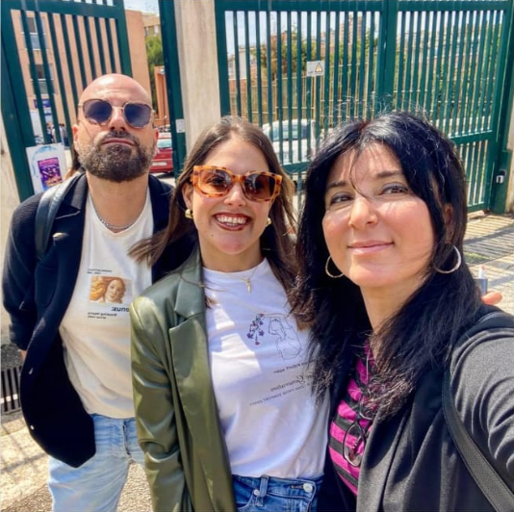
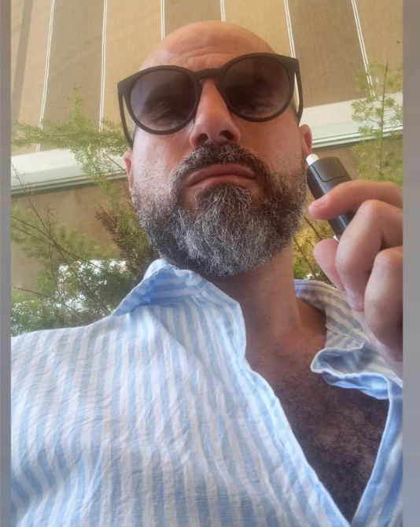
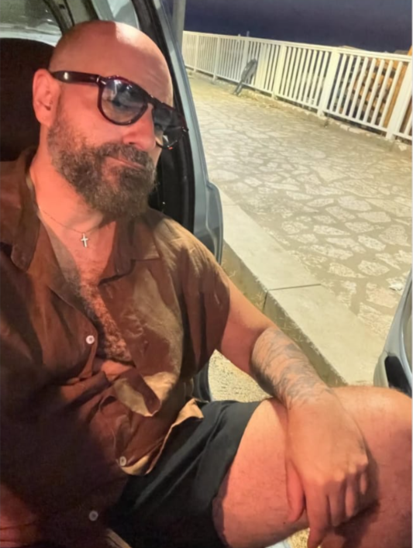

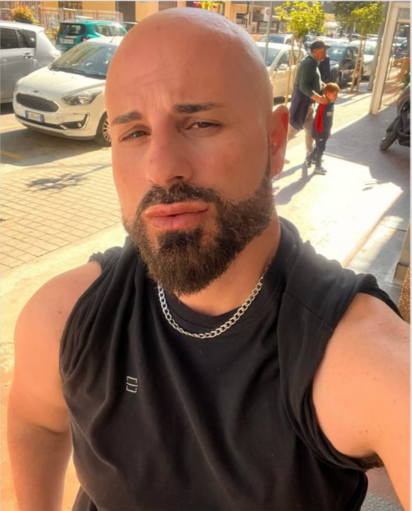
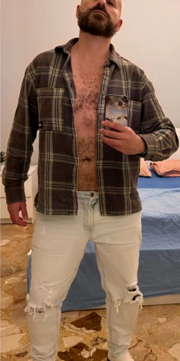
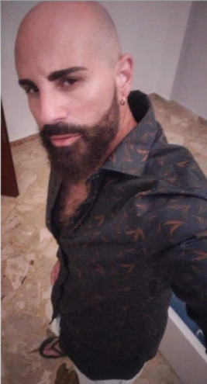
TOP 10 POSE PIÙ INTIMIDATORIE DI GIULIANO
Ho chiesto a mia sorella di fare la classifica delle foto più intimidatorie del Distruttore di mondi. Ecco il risultato.
Bugs should know their place: beneath me
Hasta la muerte
The ruler of everything
Throughout heaven and earth, I alone am the honored one
The Scottish god of war
The last one standing

Slide 21
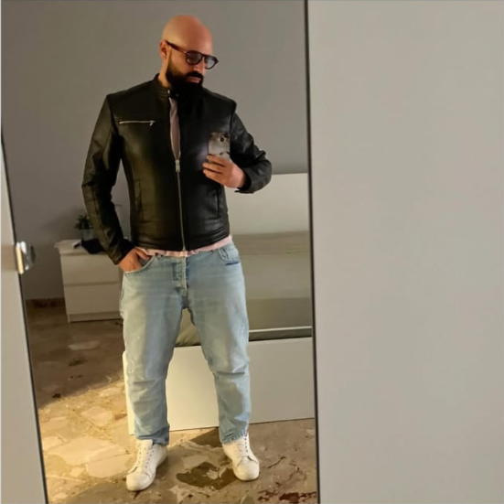
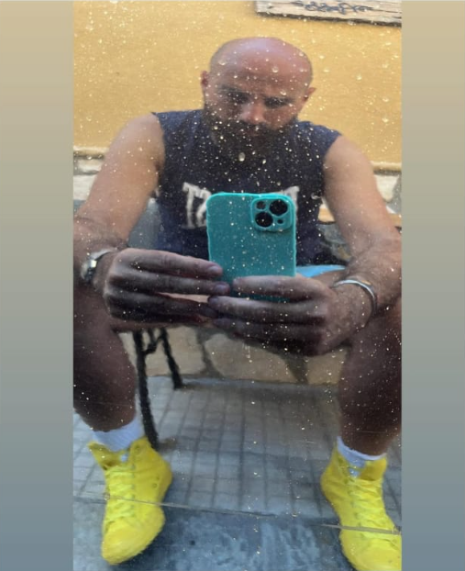
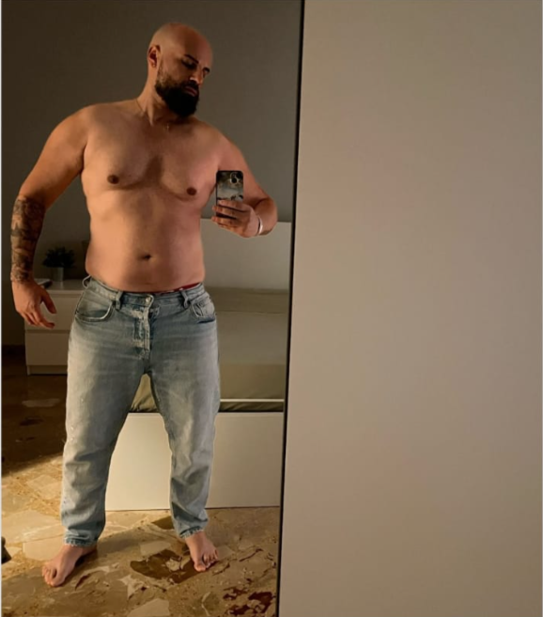
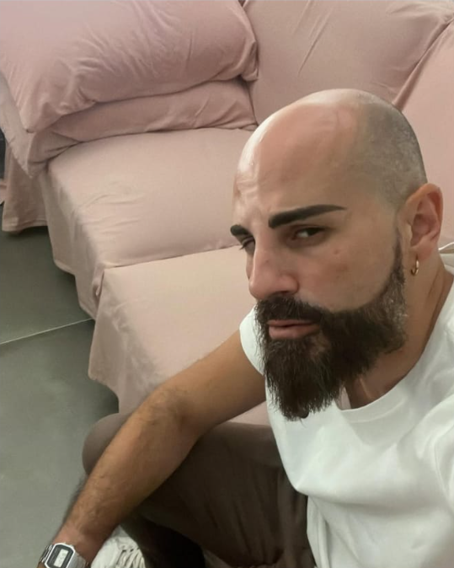
TOP 4
I’m the bad guy
The destroyer of worlds
You either die a hero or you live long enough to become the villain
Act of supremacy

Slide 22
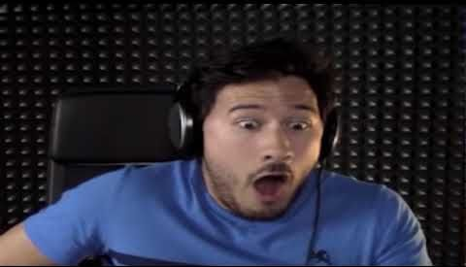
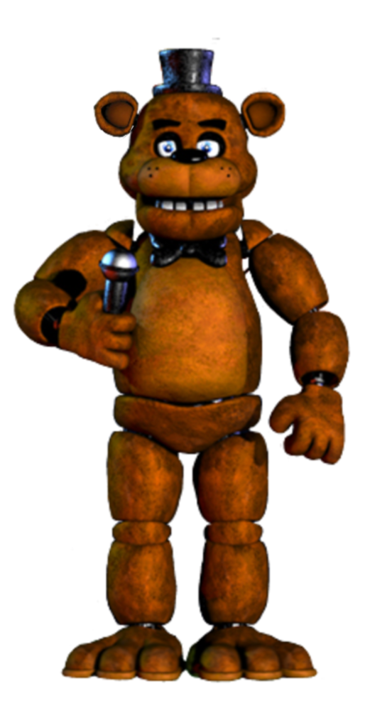
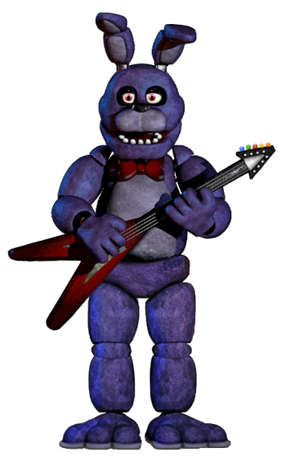
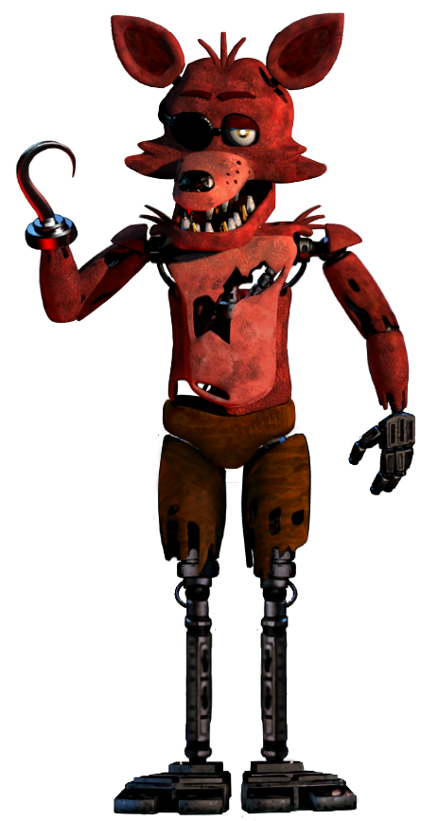
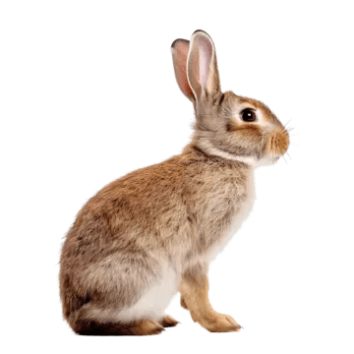
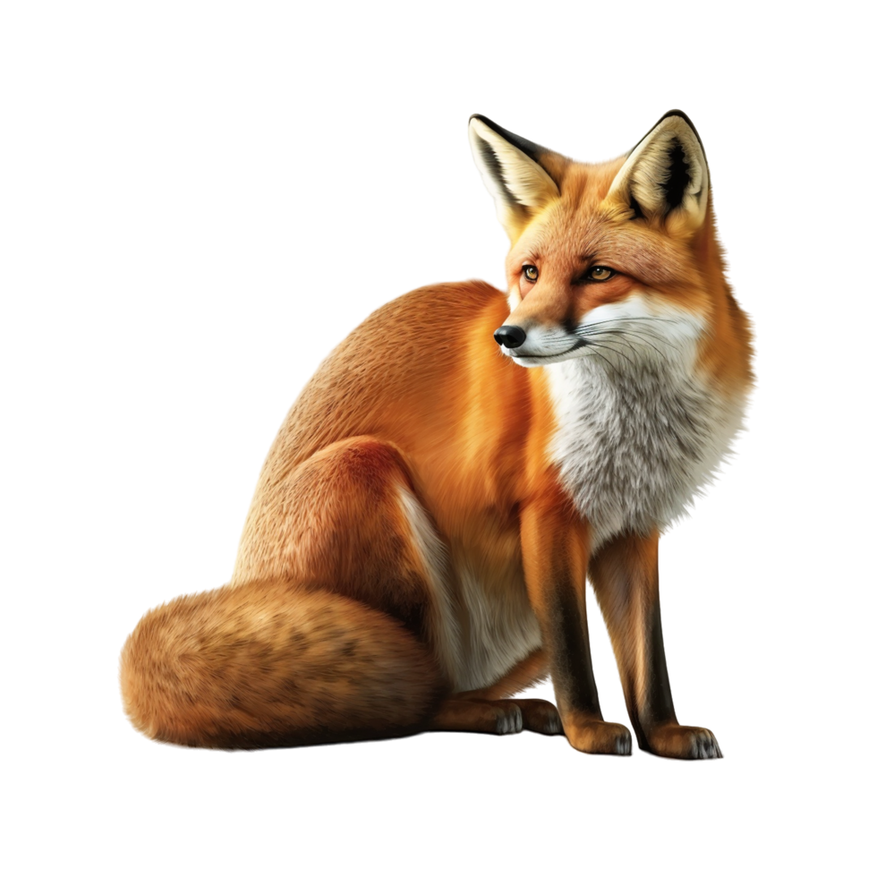
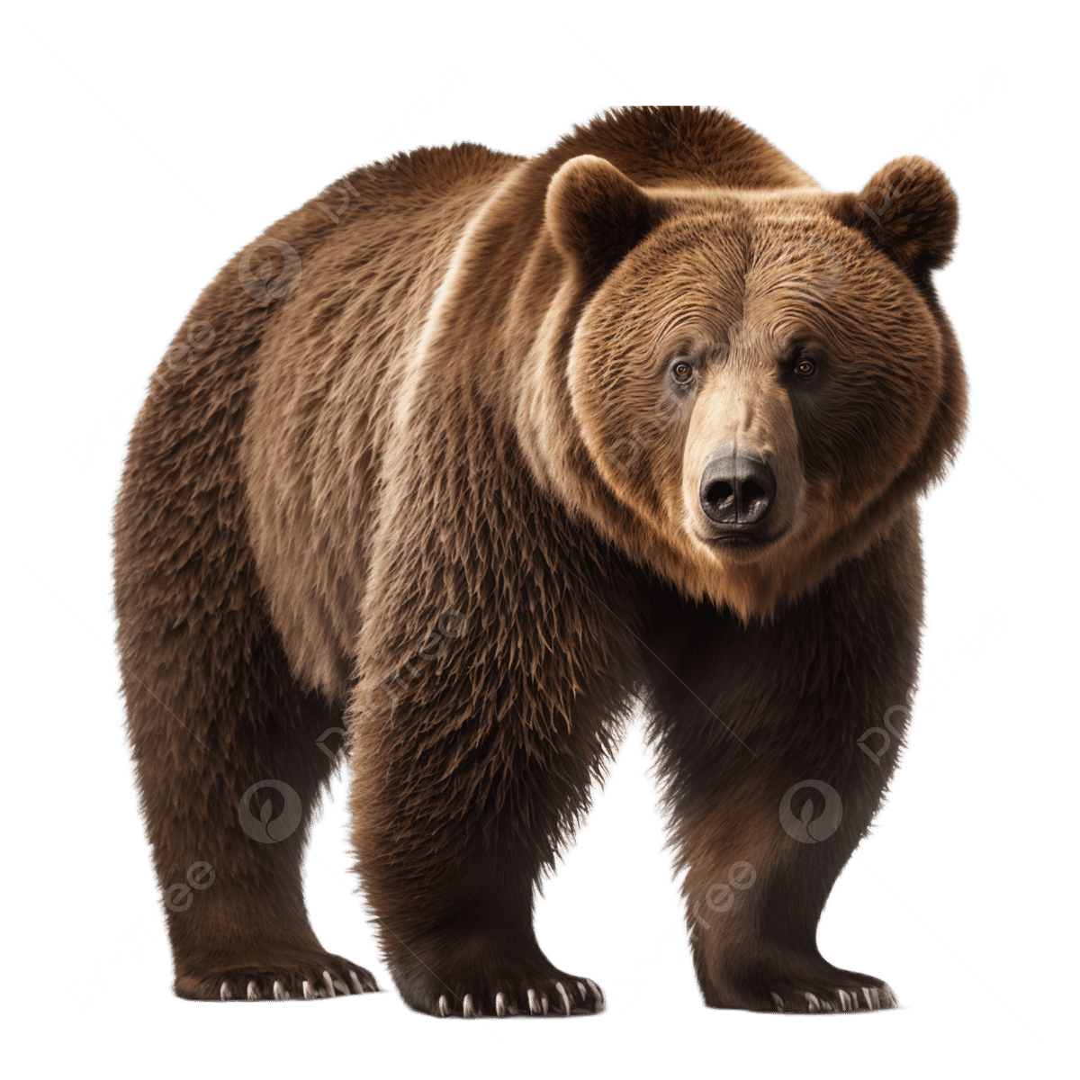
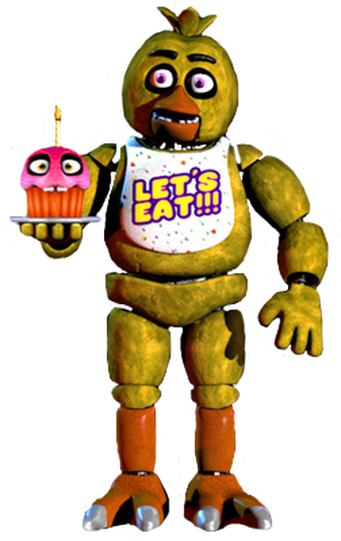


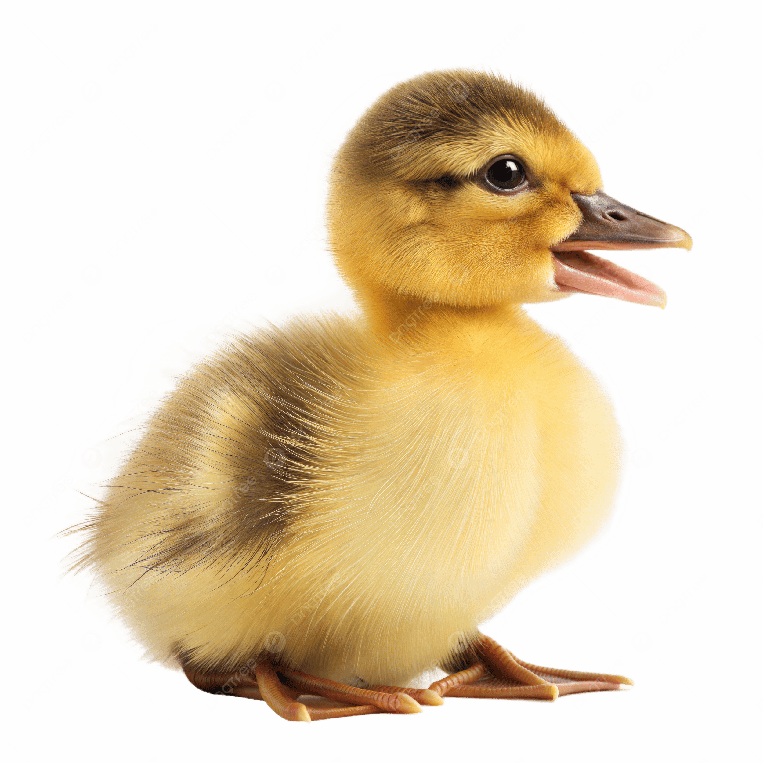
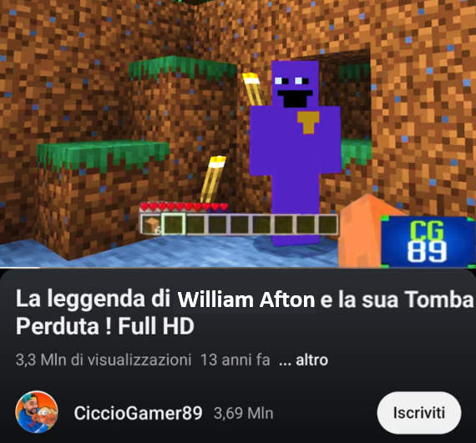
NINO NON È WILLIAM AFTON
In molti sanno del noto criminale Nino Panino e della sua grande lista di crimini (ne ho parlato prima) Tuttavia, in molti lo accusano ingiustamente di essere William Afton. Oggi sono qui per spiegarvi il perché Nino NON può essere Willam Afton.
1
ZERO CRICETI
Tutti conoscono la passione di Nino per i criceti, tuttavia io non vedo nessun criceto.
NINO NON È UNO YOUTUBER DI MINECRAFT
2
Una delle caratteristiche fondamentali di Nino, è il fatto che gli piacciono le milf pedofile, tuttavia tutte le vittime di William Afton sono dei bambini brainrottati.

Slide 23
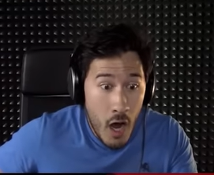
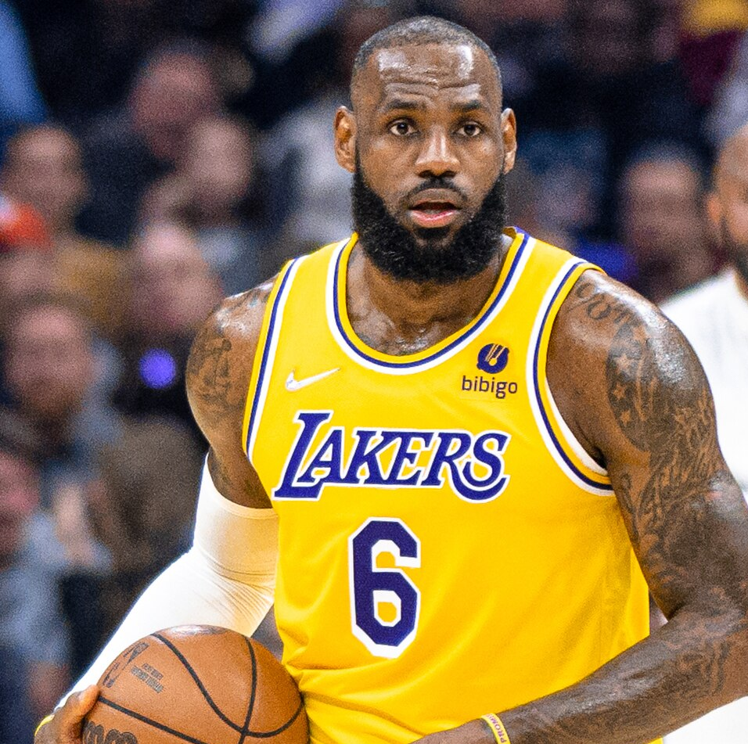

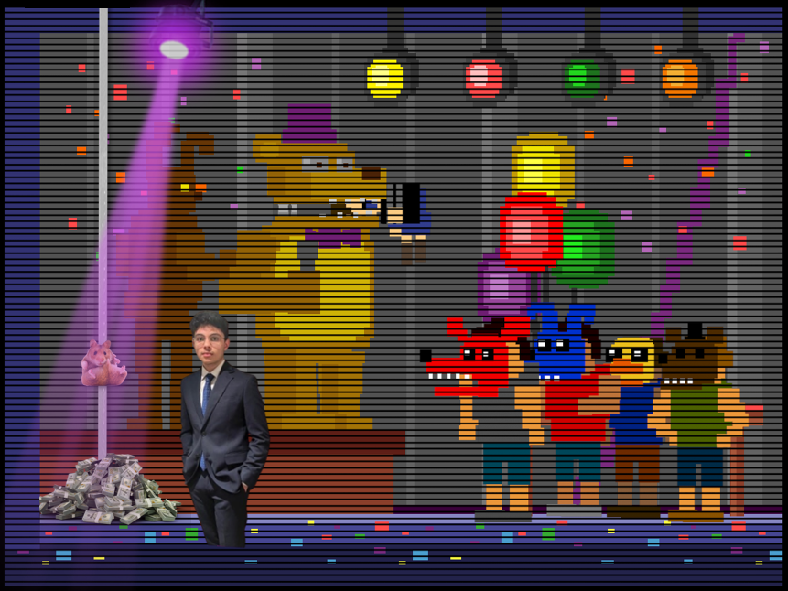





NINO NON È WILLIAM AFTON
3
NINO NON È VIOLA
William Afton è conosciuto anche col soprannome di Purple Guy a causa della sua pelle viola. Tuttavia, è risaputo che Nino è nero, non viola!
4
THE BITE OF 87
Una delle prove più famose sul fatto che Nino sia William Afton è la sua confermata presenza durante il morso dell’87, Tuttavia, in questa foto assolutamente vera, si può notare che Nino si stava solo facendo gli affari suoi.

Slide 24
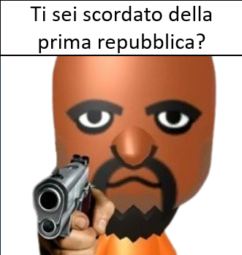
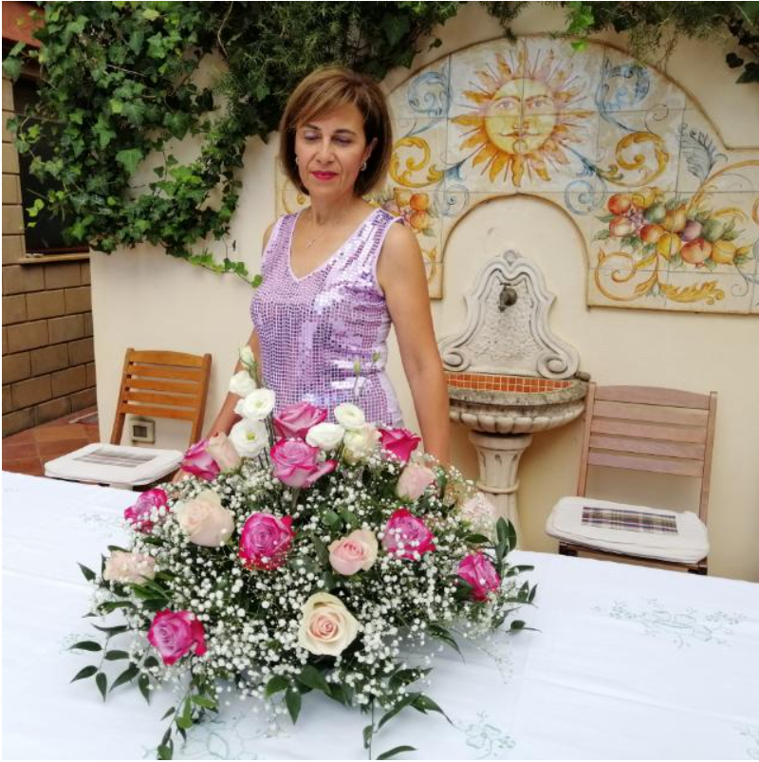
SI RINGRAZIA PER L’AIUTO ALLA REALIZZAZIONE DELLA DELUXE EDITION:
GRAZIE DELLA VISIONE
Gandalf il Grigio
Gandalf il Bianco
Il Cavaliere Nero di Monty Python e il Sacro Graal
Benito Mussolini
Il blu Meanie
Cowboy Curtis
Jambi il Genio
Robocop
Terminator
Capitano Kirk
Darth Vader
Lo-Pan
Superman
Ogni Singolo Power Rangers
Bill S. Preston e Theodore Logan
Spock
The Rock
Doc Ock
Hulk Hogan
Doom Slayer
Antonio Banderas
IlMasseo
La Stella che Controlli in Super Mario Galaxy in modalità multigiocatore
L’Ottavo Peccato Capitale
La Regina di Cuori
Il Re di Picche
Un Asso nella Manica
Il meme Loss
Guy Fawkes
Un Twomp
Sans Deltarune
Il Terzo Occhio di una Sensitiva che hai conosciuto durante l’ultimo anno di università, quando la tua ragazza ti ha lasciato
L’Arancia Rompicoglioni
Eminem
Clara di Heidi
La Seconda venuta di Cristo
Cicciogamer89 (prima della fama)
Khaby Lame
Claudio Bisio (99% luminosità)
Il Criceto di Nino, Birillo
Giuda
C:\Windows\System32
Homelander
La goccia che ha fatto traboccare il vaso
Fabio Rovazzi
Aristotele
Enel e Pasquale
Sans Undetale
Madonna
Luigi delle Bicocche
Albano
Alexa
Il narratore di The Stanley Parable
Domodossola
Purple Guy (green edition)
Poketonx
Carlo III d’Angiò
Vegeta, pronto a scatenare il Final Flash Attack
Steve Minecraft (versione Pre-Beta)
Hatsune Miku (Winter 2019)
Maurizio Merluzzo
Totti
Thomas Edison
Funky Kong
Monika.chr
Saetta McQueen
Arlecchino (Genshin Impact)
“Weird Al” Yankovic
Julien Kowsimo
E un suo Sosia Australiano

